Slide 1
Охранять природу - значит охранять жизнь

Slide 3
План изучения нового материала
1.Что значит относиться к природе по-человечески.
2.Тяжёлые последствия безответственности.
3.Экологическая мораль.

Slide 4
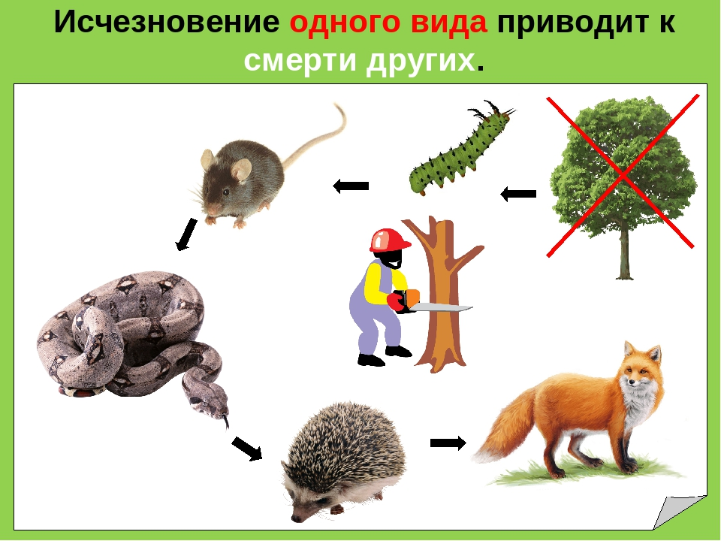

Slide 5
Ответственный человек:
добрый,
неравнодушный,
заботливый,
бережливый,
Сердобольный
Безответственный
человек
бессердечный,
эгоист,
равнодушный,
злой,
глупый

Slide 6
Экологические проблемы:
Глобальное потепление,
разрушение озонового слоя,
загрязнение мирового океана,
загрязнение воздуха,
недостаток питьевой воды.

Slide 7
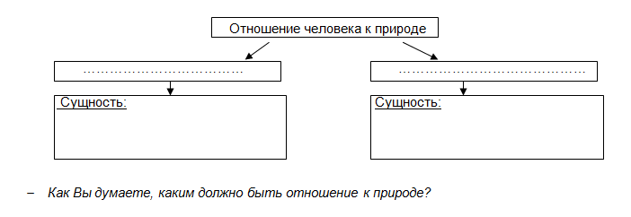

Slide 8
Отношение человека к природе
Господство : Сотрудничество :
Человек-царь, Человек-часть природы
властелин природы

Slide 9
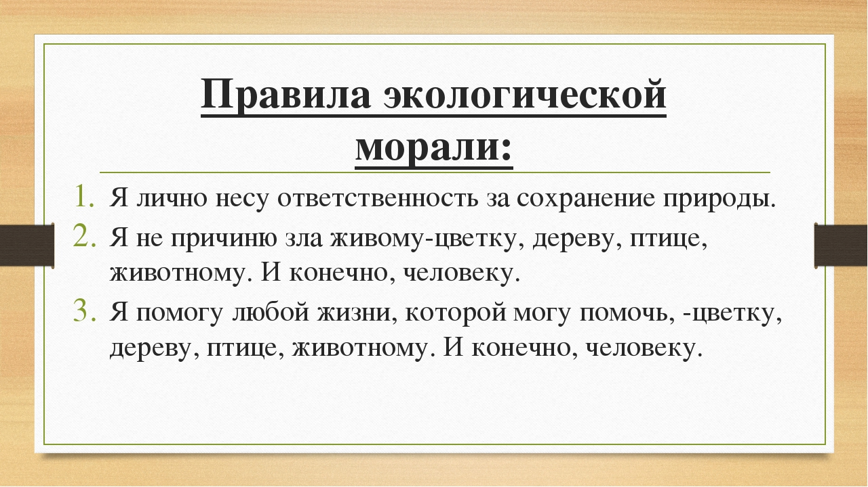

Slide 10
Задание 1. Правильно назови слова, расставляя ударение.
Экология, экосистема, ответственность, экологическая мораль.
Задание 2. Дайте определение понятиям.
Экосистема – это ____________________________________________________________________
Ответственность – это ________________________________________________________________
Два типа отношения человека к природе
__________________________________________________

Slide 11
ЭколОгия, экосистЕма, отвЕтственность, экологИческая морАль.
Экосистема – это ___ функциональное единство живых организмов и среды их обитания.
Ответственность – это Ответственность-это обязанность человека отвечать за свои поступки и действия, а так же их последствия.
Два типа отношения человека к природе:
Господство Сотрудничество

Slide 12
О шибок – отметка 5
1 ошибка-отметка 4
2 ошибки- отметка 3
3 и более ошибок – отметка 2

Slide 13
Красная шляпа – вырази свои чувства, эмоции по поводу изученного материала.
Черная шляпа - выдели сложности, проблемы, связанные с изученной темой.
Белая шляпа- перечисли новые сведения.
Желтая шляпа - обобщи все положительные аспекты темы
Зеленая шляпа - в оригинальной форме представь результаты изученного.
Синяя шляпа – сформулируй общие философские выводы, идеи. Извлеки уроки.

Slide 14
Домашнее задание.
На отметку 3
параграф 16 прочитать ответить на вопросы на стр.139
На отметку 4
параграфа 16 прочитать
Выучить записи в тетради.
Придумать и оформить на листе знаки по охране природы (не менее5)
На отметку 5
параграфа 16 прочитать
Выучить записи в тетради.
Составить кроссворд по теме охраны природы

Slide 15
СПАСИБО ЗА РАБОТУ!
СПАСИБО ЗА РАБОТУ!

